Slide 1
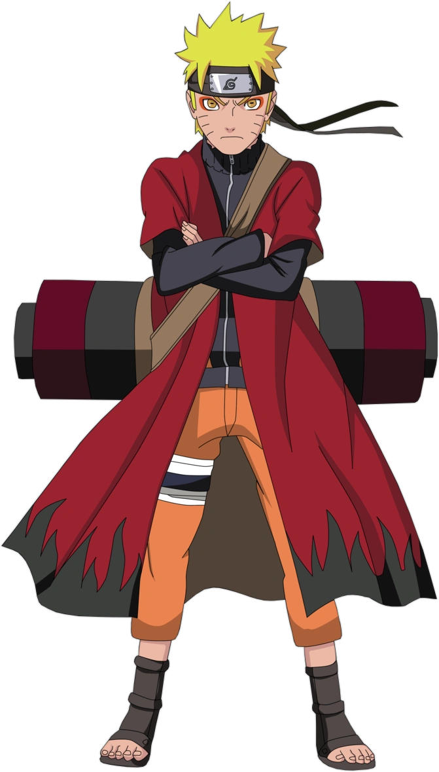
PROJETO INDVIDUAL
Naruto Uzumaki うずまきナルト
Macari Marcelino 1ADS-A
マカリマルセリーノ

Slide 2
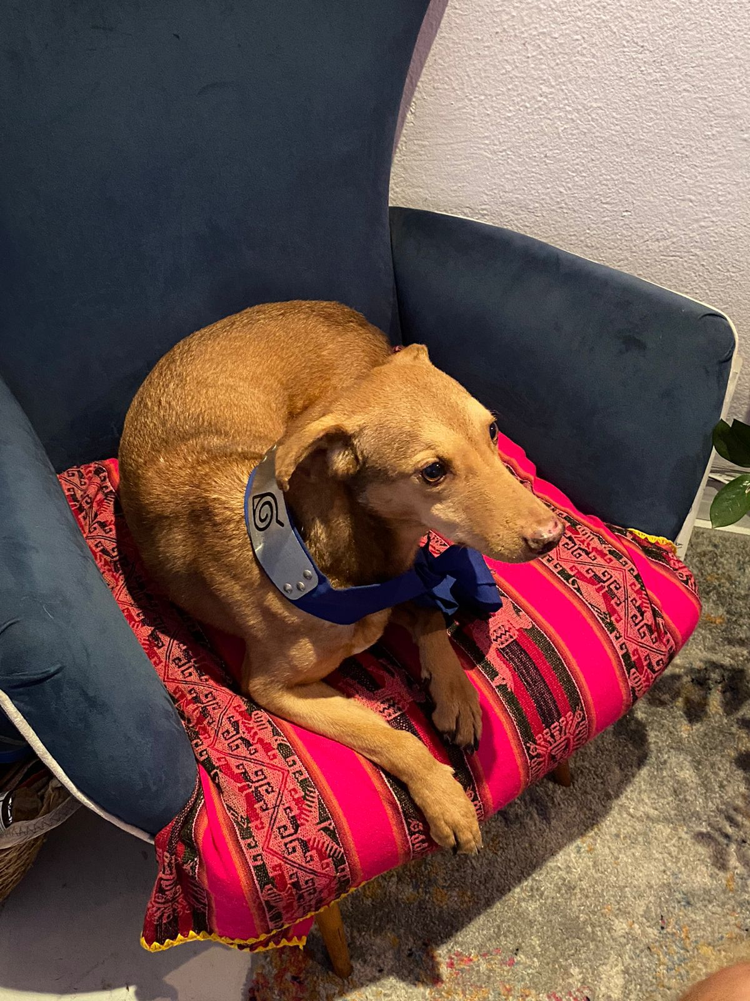
INTRODUÇÃO
Naruto é um dos mais famosos animes ao redor do mundo.
Durante a trama descobrimos que não é apenas uma história sobre ninjas, mas toda uma jornada com muita persistência e conexões com diversas pessoas.
Uma fonte de inspiração que conecta diversos valores, entre eles AMIZADE

Slide 3
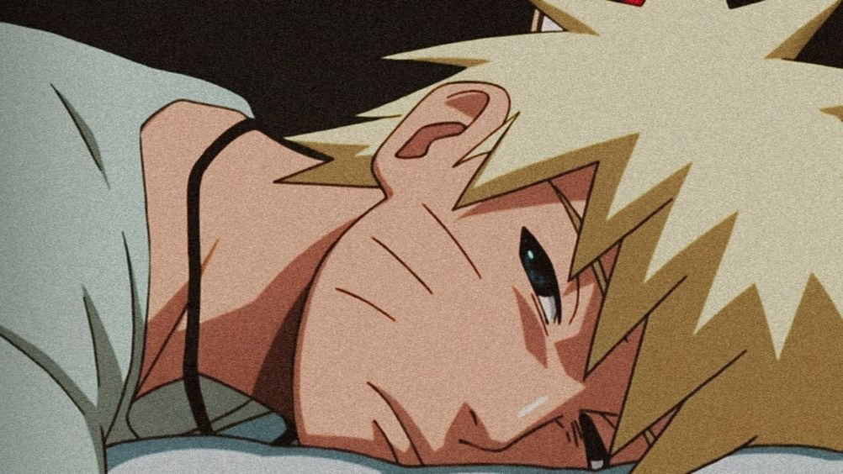
POR QUE NARUTO?
Escolhi o tema de Naruto pois para mim é algo que me define muito bem, facilmente é o anime/desenho que eu mais assisti em toda a minha vida. Já perdi as contas de quantas vezes eu já reasisti.
Por isso hoje eu quero compartilhar com vocês como essa obra marcou minha vida

Slide 4
VAMOS PARA O PRINCIPAL

Slide 5
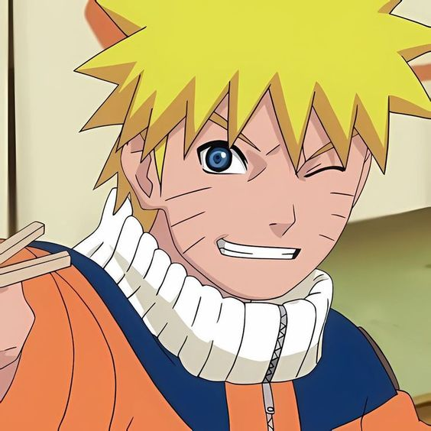
DESAFIOS
Em diversos momentos durante a minha infância eu encontrava forças no anime.
Relacionamento com meu pai
E dificuldades do dia a dia

Slide 6
AGRADECIMENTOS
MAMÃE
KETLYN
As duas mulheres que me fazer continuar
Por me dar a oportunidade e me encorajar a realizar os meus sonhos
Por ser maravilhosa todos os dias e conseguir me alegrar nos melhores momentos

Slide 7
DATTEBAYO! (だ)ってばよ!
CONCLUSÃO

